Slide 1
DIRECCIÓN ACADÉMICA
Sistema Universitario de Bibliotecas Académicas
Tutorial de Uso de Bases de Datos
CONRICyT
Por: MARH Aracely Medina
Unidad de Difusión de Bases de Datos

Slide 2
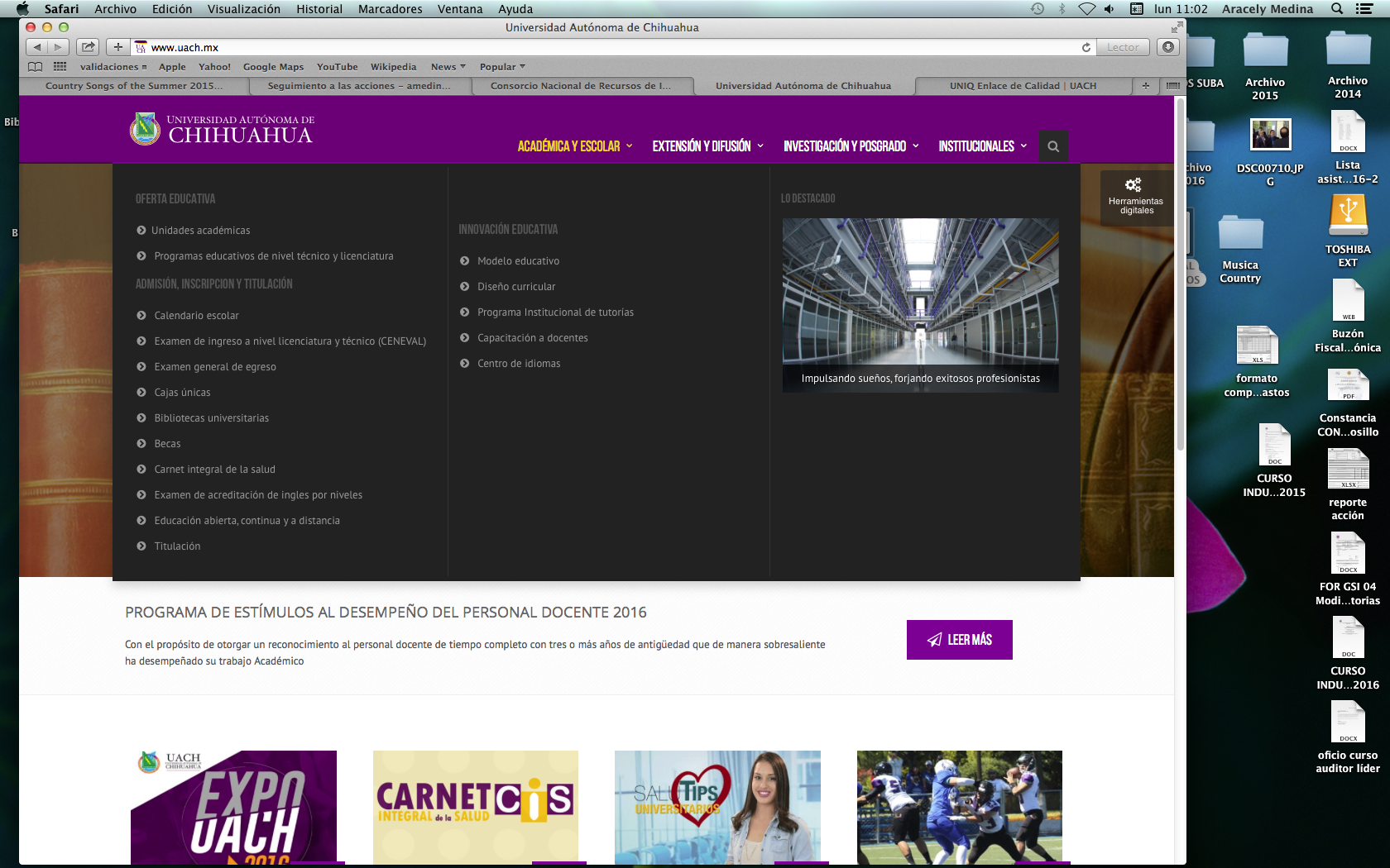
PÁGINA DE LA UACH
http://www.uach.mx/
Haz clic en la pestaña “ACADÉMICA Y ESCOLAR”
Haz clic en Bibliotecas Universitarias para ir a la página del SUBA
Dentro de la página de la Universidad tienes dos opciones para acceder a la Página del Sistema Universitario de Bibliotecas Académicas (SUBA)

Slide 3
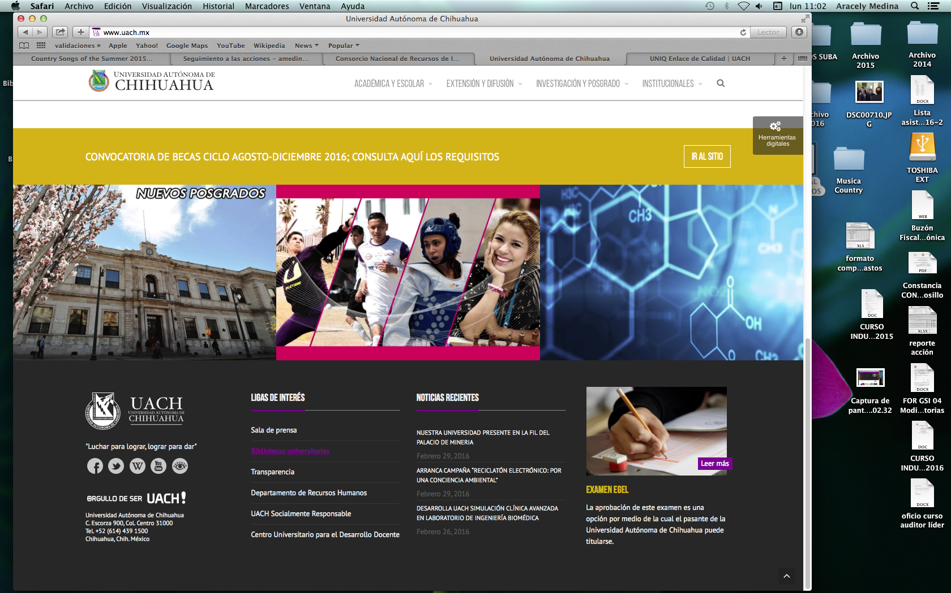
PÁGINA DE LA UACH
http://www.uach.mx/
También puedes bajar la página hasta localizar el link de Bibliotecas Universitarias y haz clic para ir a la página SUBA

Slide 4
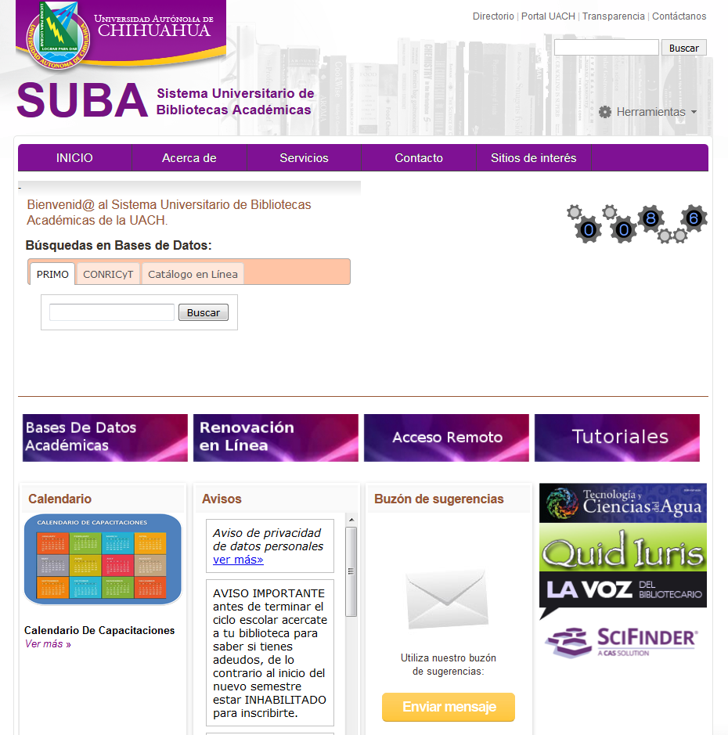
PÁGINA DEL SUBA
http://suba.uach.mx/

Slide 5
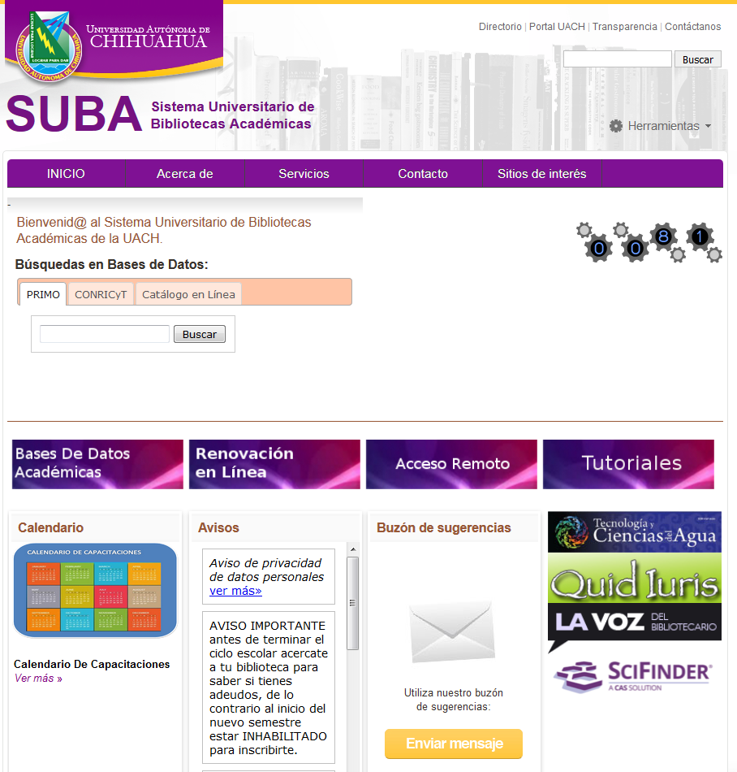
Da clic para ver el listado de las editoriales de bases de datos con las que cuenta la UACH

Slide 6
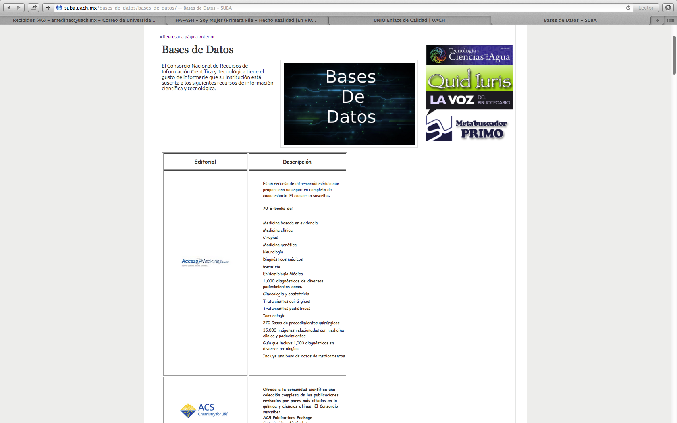
Listado de editoriales de bases de datos con las que cuenta la UACH y breve resumen de lo que contienen o área de conocimiento a la que pertenecen

Slide 7
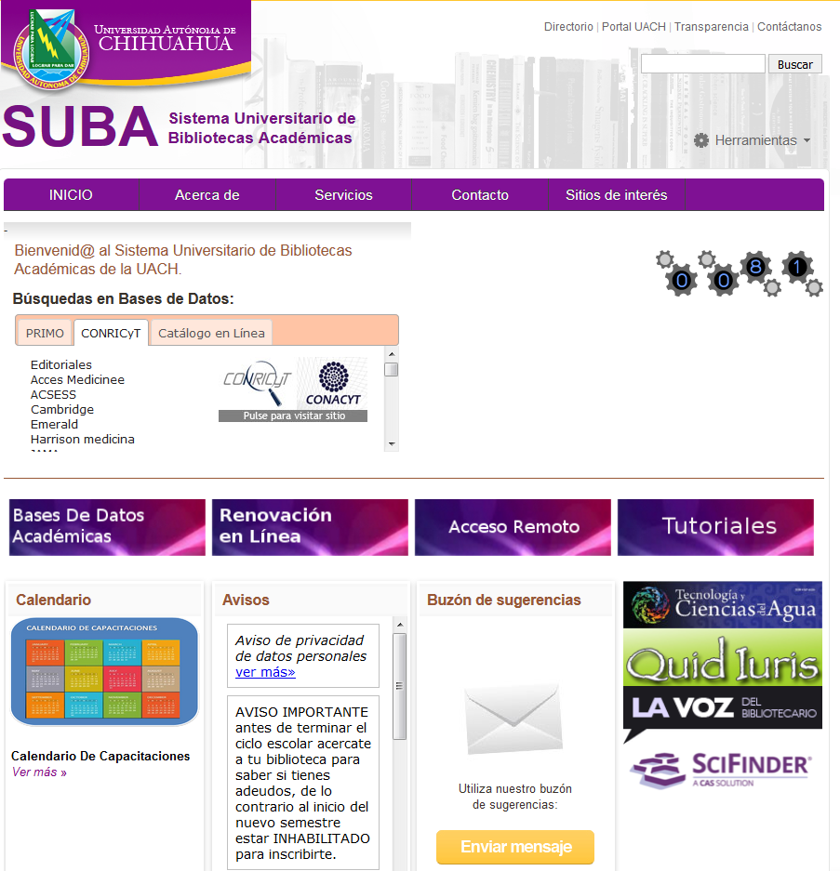
Da clic en los logotipos para consultar las editoriales de bases de datos con las que cuenta la UACH y hacer búsquedas

Slide 8
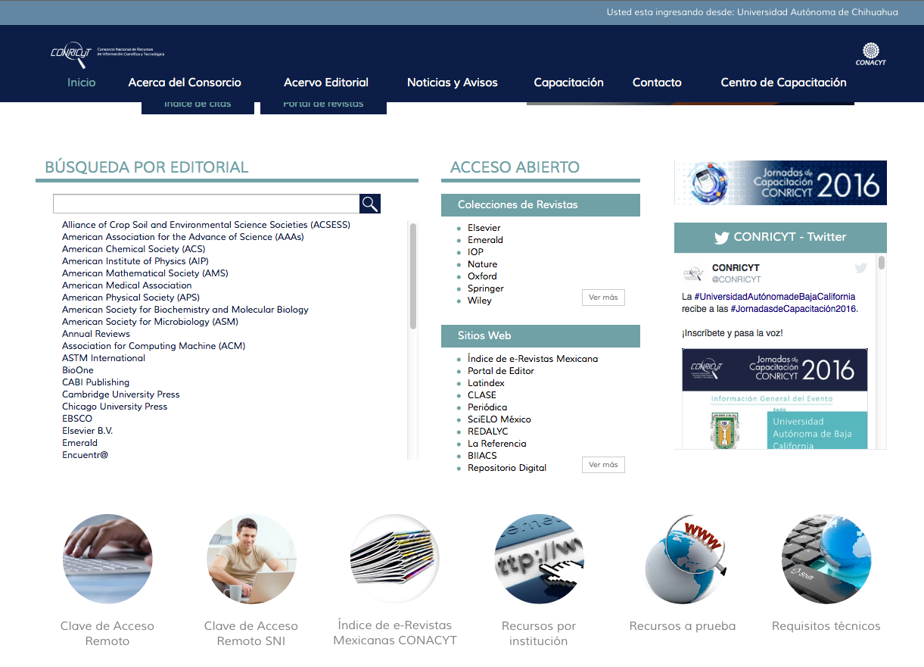
Localiza editorial que deseas consultar para tus hacer búsquedas en las bases de datos

Slide 9
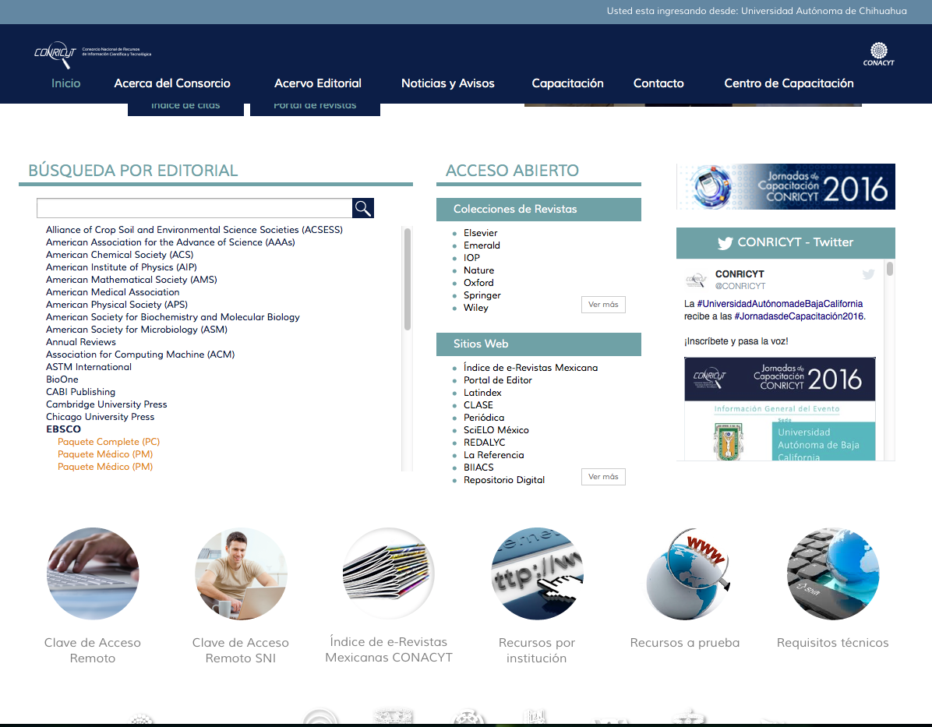
Una vez localizada da clic en la base de datos deseada para tener acceso a ella

Slide 10
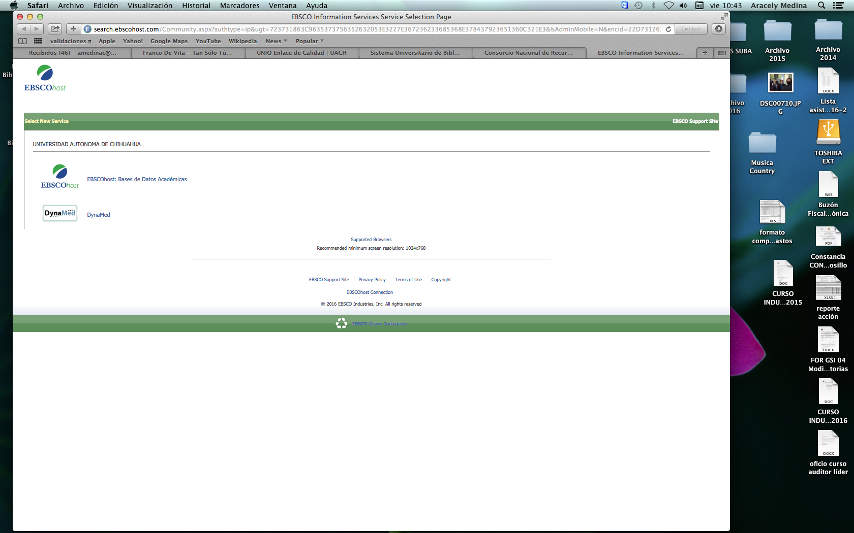
Todas las bases de datos identifican al usuario
EBSCO es una base de datos multidisciplinaria y tiene dos opciones, casos clínicos (DyaMed) y EBSCO Host base de datos en diversas área del conocimiento

Slide 11
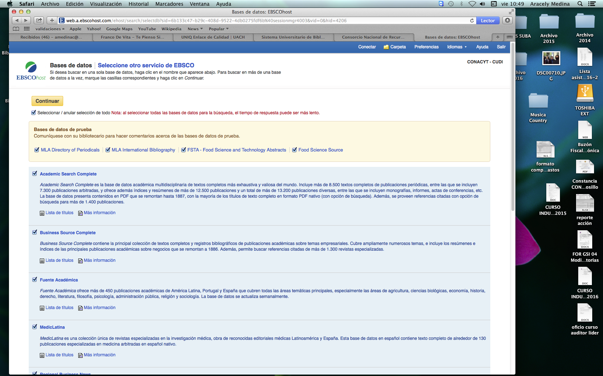
2
Haz clic en continuar
Selecciona las casillas y da clic en continuar
1

Slide 12
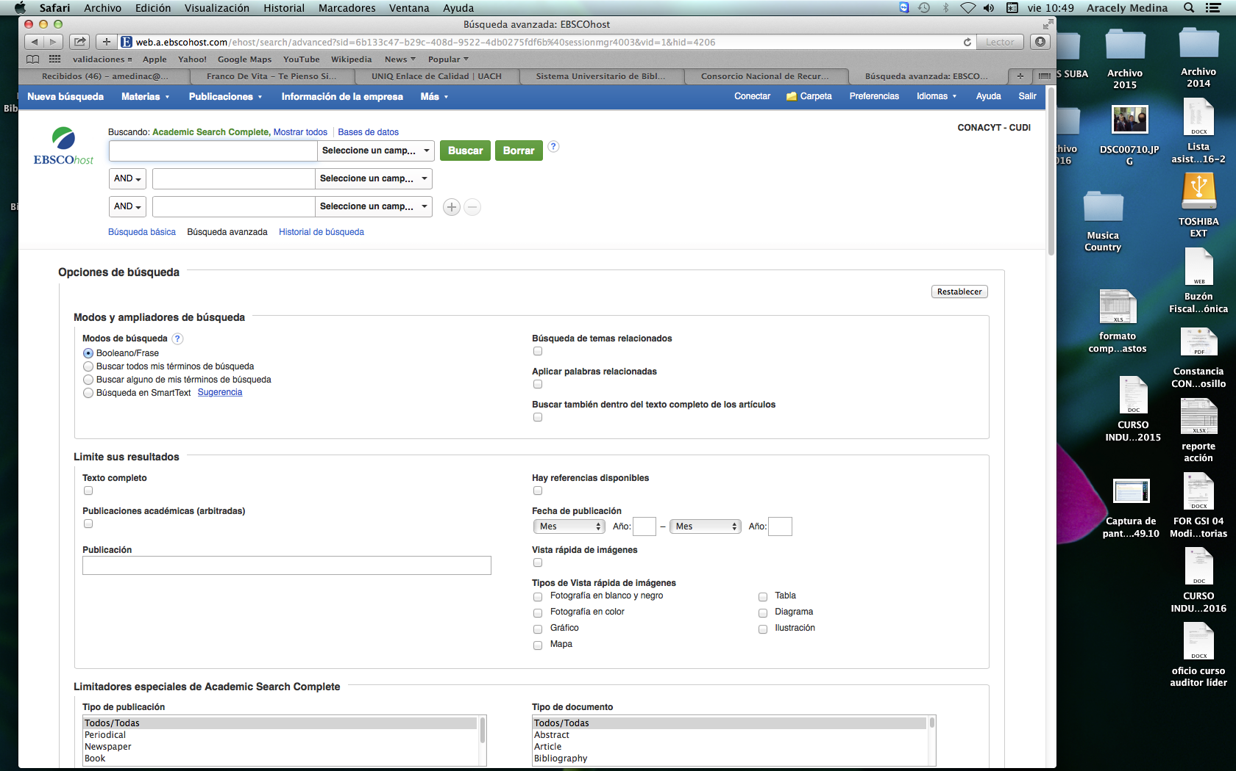
Área individual puede aparecer también como “Log In” o “Sign In”
Motor de búsqueda (simple o avanzada)
Operadores booléanos (AND, OR, NOT)
AND= Células AND Cáncer. Ambas opciones
OR= Células OR Cáncer
Cualquier opción
NOT= Células NOT Cáncer
Una de las dos opciones
Te sirven para hacer más especifica tu búsqueda

Slide 13
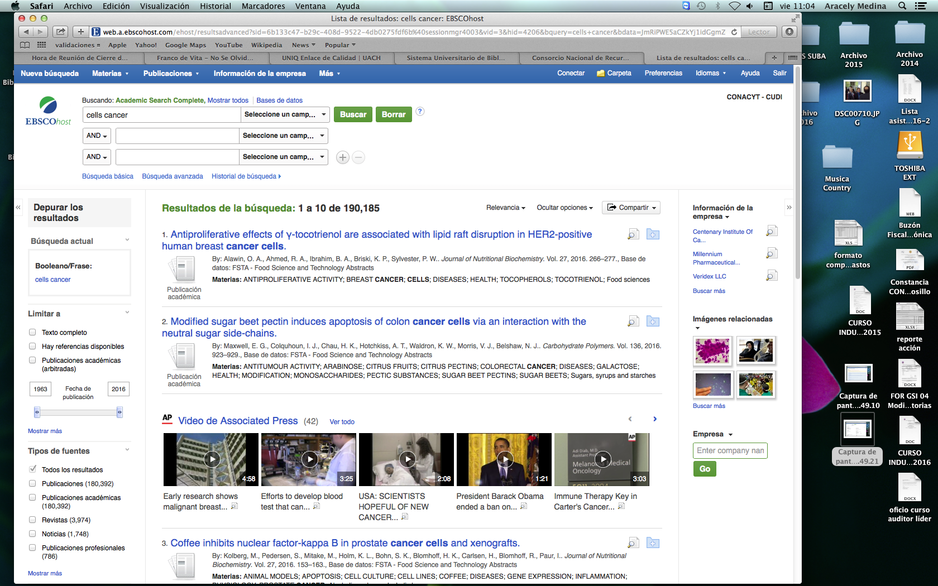
Palabra clave
Resultados
Área de resultados (invariablemente al centro de la página)
Área para filtrar o depurar por año, autor, tipo de fuente, idioma, etc., (generalmente está de lado izquierdo)

Slide 14
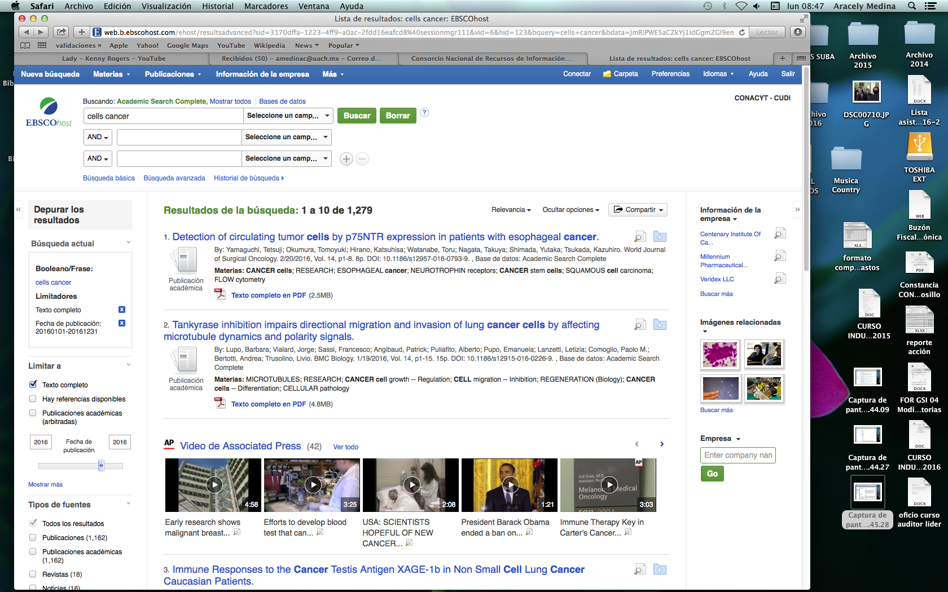
El número de resultados disminuyó
Depura la búsqueda según tus necesidades en este caso se pidió
Solo texto completo y artículos con fecha de publicación del 2016

Slide 15
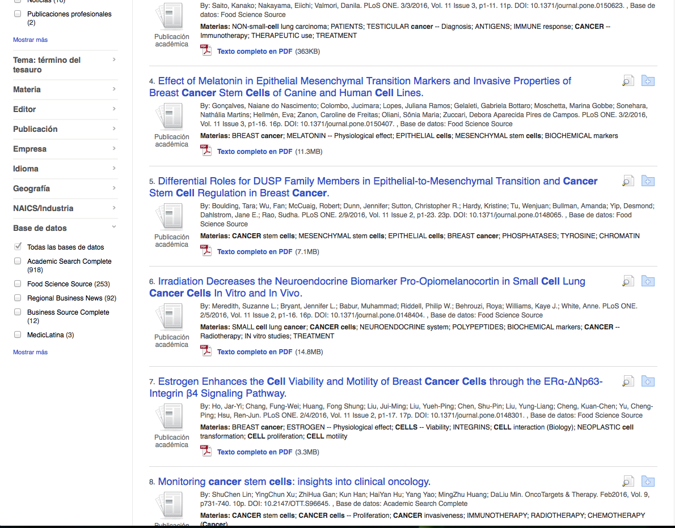
Resultados de la búsqueda dar clic en el titulo del artículo para conocer datos específicos

Slide 16
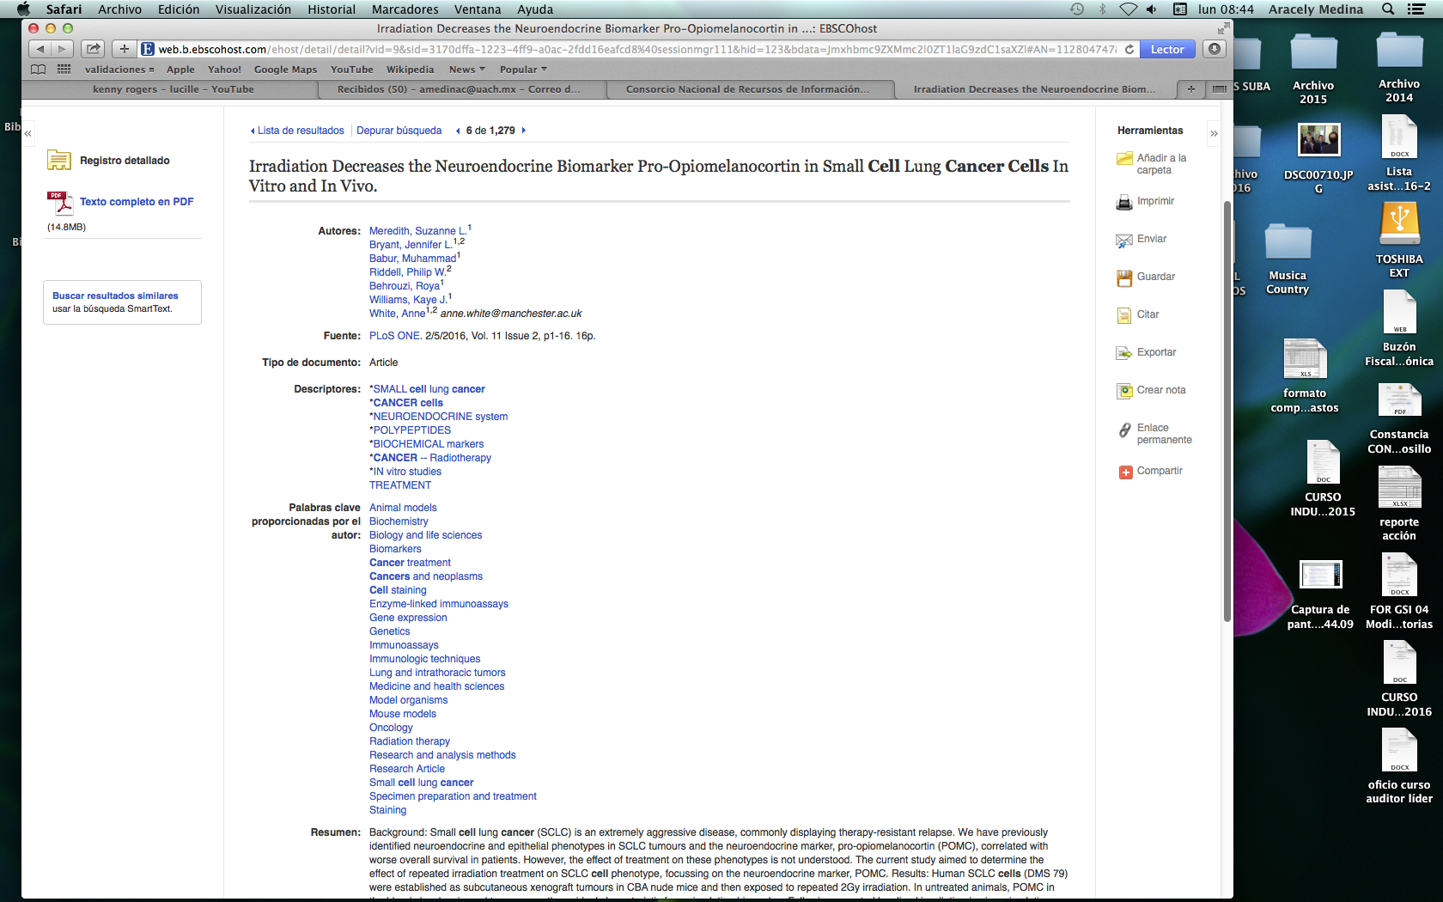

Slide 17
DOI (Digital Online Identification) Número único e irrepetible para los artículos, que sirve para recuperar de manera más rápida determinado documento
Da clic en Texto Completo PDF para abrir el contenido del documento

Slide 18
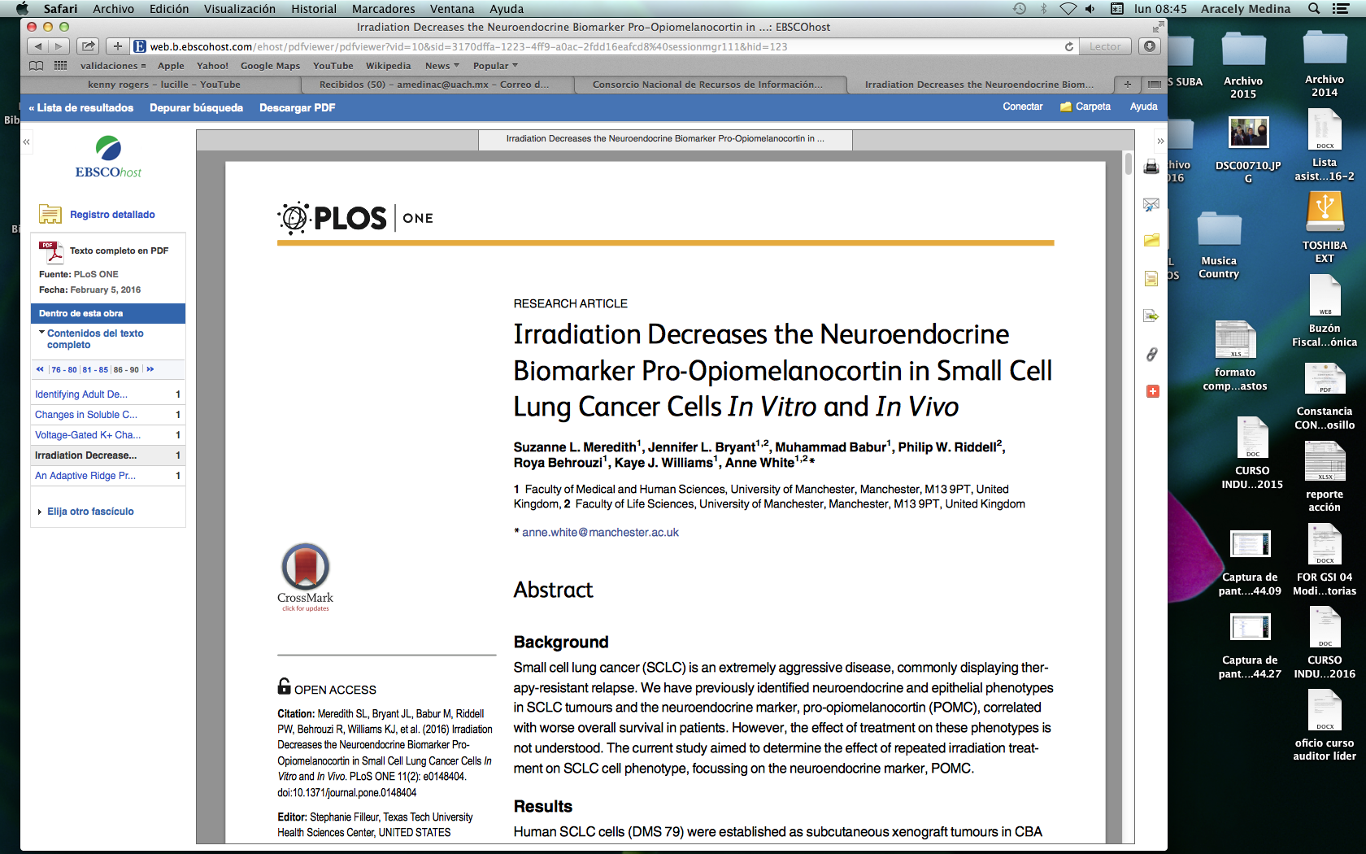
Tienes varias opciones para optimizar el uso del artículo de tu interés como se muestra a continuación

Slide 19
Imprimir
Enviar por correo
Guardar en la carpeta
Citar (APA, Chicago, MLA, etc.)
Exportar
Enlace permanente

Slide 20
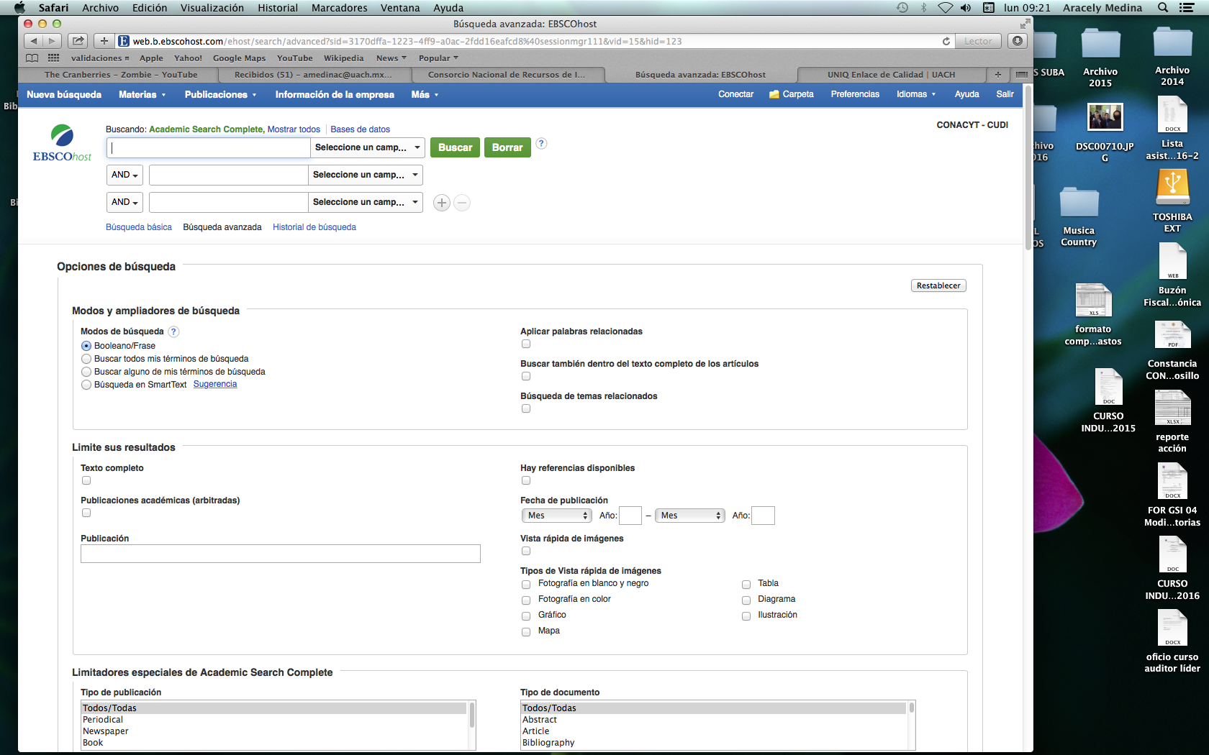
PÁGINA DEL SUBA
Para guardar los artículos que recuperaste abre tu Carpeta o Área personal

Slide 21
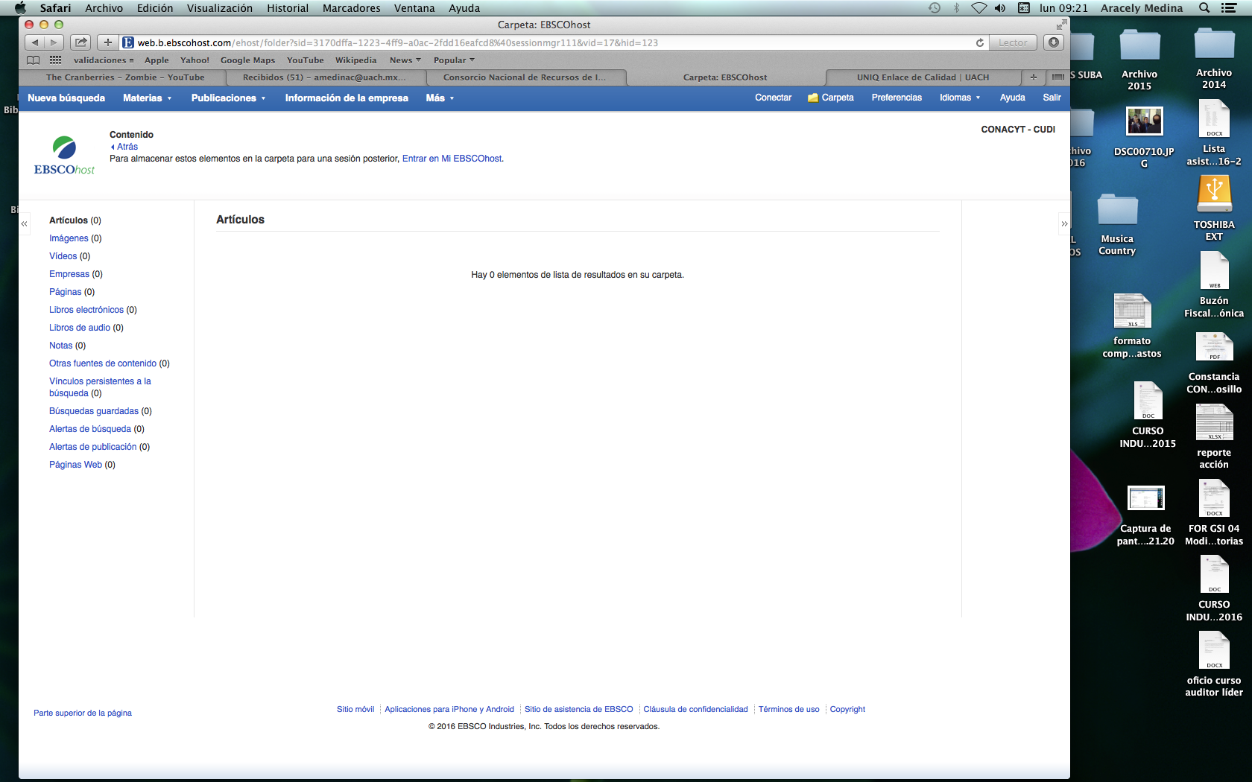
PÁGINA DEL SUBA
Para crear la cuenta haz clic en “Entrar a mi EBSCOhost”

Slide 22
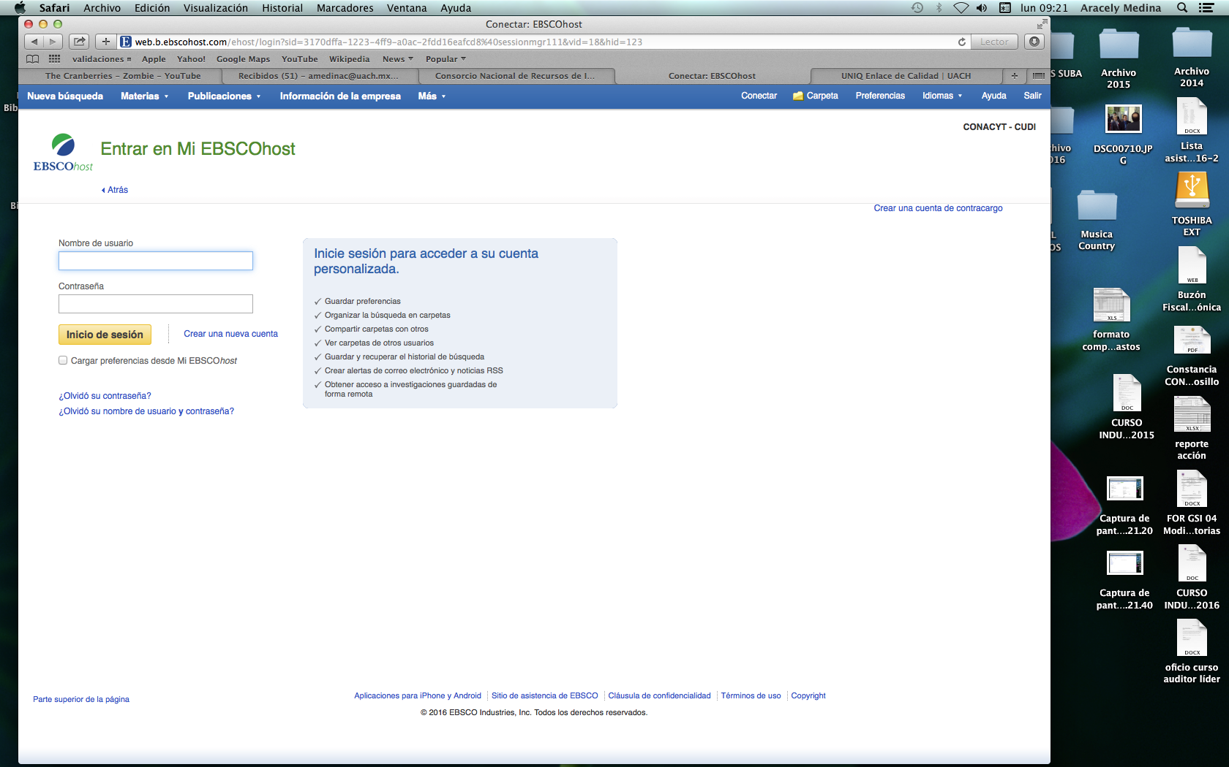
PÁGINA DEL SUBA
Haz clic en “Crear una nueva cuenta”

Slide 23
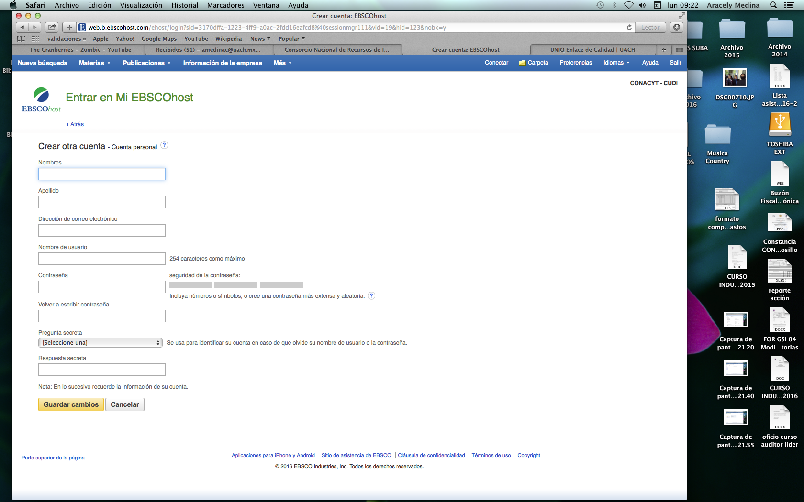
Llena el formulario (Puedes registrar CUALQUIER correo electrónico ya se el institucional o el personal)
SUGERENCIA: Maneja la misma cuenta para todas las carpetas que abras en el resto de las editoriales

Slide 24
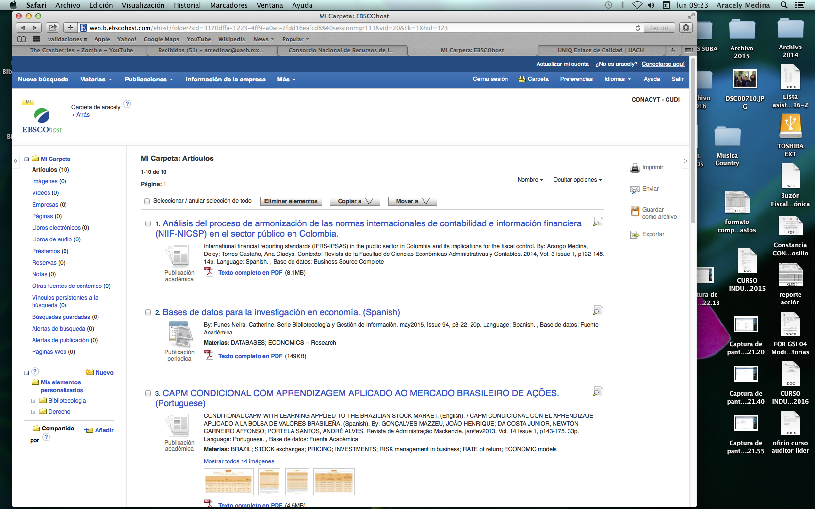
Una vez abierta la cuenta la plataforma te identificará
Aparecerá una banda amarilla indicando que estas trabajando en tu espacio personal

Slide 25
CLAVE
DE ACCESO REMOTO
¿Para qué sirve?
Tiene su uso desde cualquier lugar fuera del campus universitario, ya sea desde tu casa u oficina.
Es importante que el trámite lo realices desde el campus universitario ya que debe reconocer la IP de la UACH.

Slide 26
Da clic para tramitar tu clave de acceso remoto a las bases de datos con las que cuenta la UACH

Slide 27
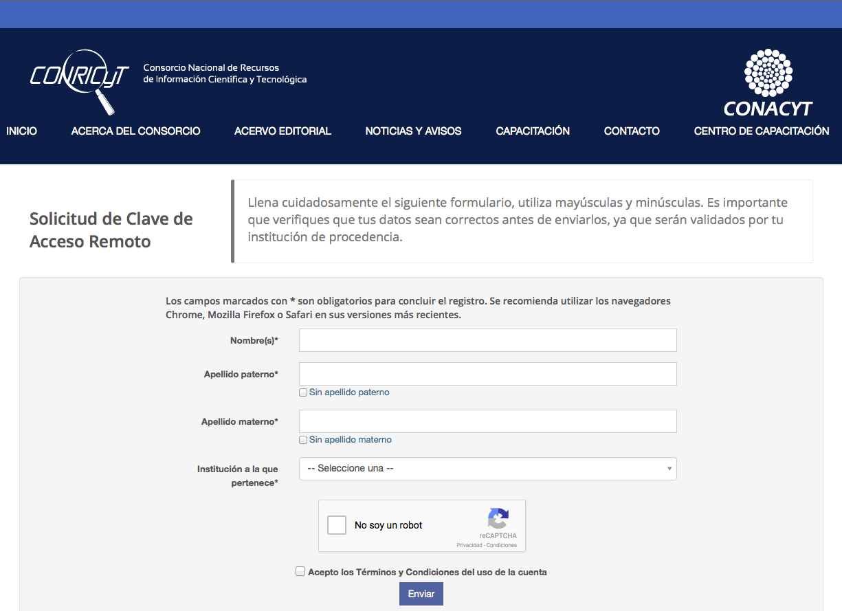
Al llenar estos campos te abrirá una lista más amplia de campos que deberás completar

Slide 28
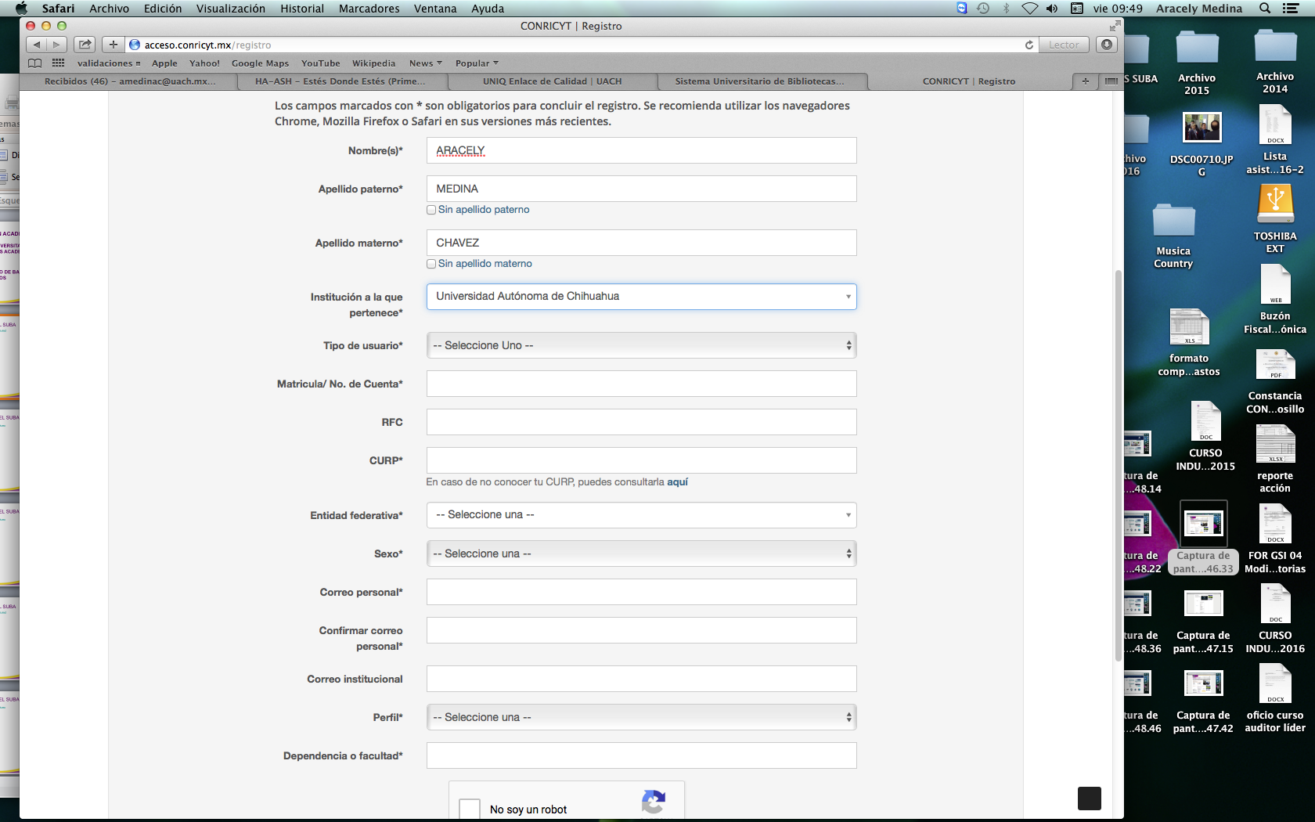
Es necesario llenar todos los campos obligatorios (marcados con asterisco), aceptar “No soy un robot” y aceptar los términos
En caso de no conocer tu CURP da clic en la liga que dice “Aquí” justo de bajo del campo de la CURP

Slide 29
¡GRACIAS POR TU ATENCIÓN!
Para aclarar cualquier duda o asesoría acude a la biblioteca de tu facultad o bien a la Coordinación General del SUBA con la MARH Aracely Medina, Jefa de la Unidad de Difusión de Bases de Datos
al teléfono 439.18.20 Ext. 2917.
Si no llega tu cuenta o en caso de que ya cuentes ella y tener algún problema, marca al 01.5255.5322.7700 Ext.4020 a la 4026

